Slide 1
LA NOSTRA
ORGANIZZAZIONE

Slide 2
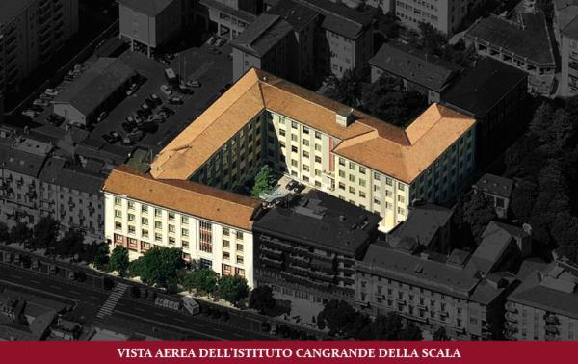
CHI SIAMO

Slide 3
ORARIO SETTIMANALE PRE COVID
 | LUN | MAR | MER | GIO | VEN
7:55 – 8:45 | 1^ ora | 1^ ora | 1^ ora | 1^ ora | 1^ ora
8:45 – 9:35 | 2^ ora | 2^ ora | 2^ ora | 2^ ora | 2^ ora
9:35 – 10:25 | 3^ ora | 3^ ora | 3^ ora | 3^ ora | 3^ ora
10:25 – 10:40 | ricreazione | ricreazione | ricreazione | ricreazione | ricreazione
10:40 – 11:30 | 4^ ora | 4^ ora | 4^ ora | 4^ ora | 4^ ora
11:30 – 12:20 | 5^ ora | 5^ ora | 5^ ora | 5^ ora | 5^ ora
12:20 – 13:10 | 6^ ora | 6^ ora | 6^ ora | 6^ ora | 6^ ora
13:10– 14:00 |  | 7^ ora (solo 1°) | 7^ ora |  | 7^ ora

Slide 4
OFFERTA FORMATIVA 2022-2023

Slide 5
I NOSTRI ALUNNI
Geometra
Grafico
Materie tecniche
Piacere nel costruire
Piacere nel progettare
Uso del computer e degli strumenti
Guardare con curiosità a ciò che lo circonda
Creatività
Voglia di comunicare
Interesse per le nuove forme di comunicazione
Apertura alle nuove tecnologie
Buone doti di socialità
Osservatore
Curiosità

Slide 6
Indirizzo

Slide 7
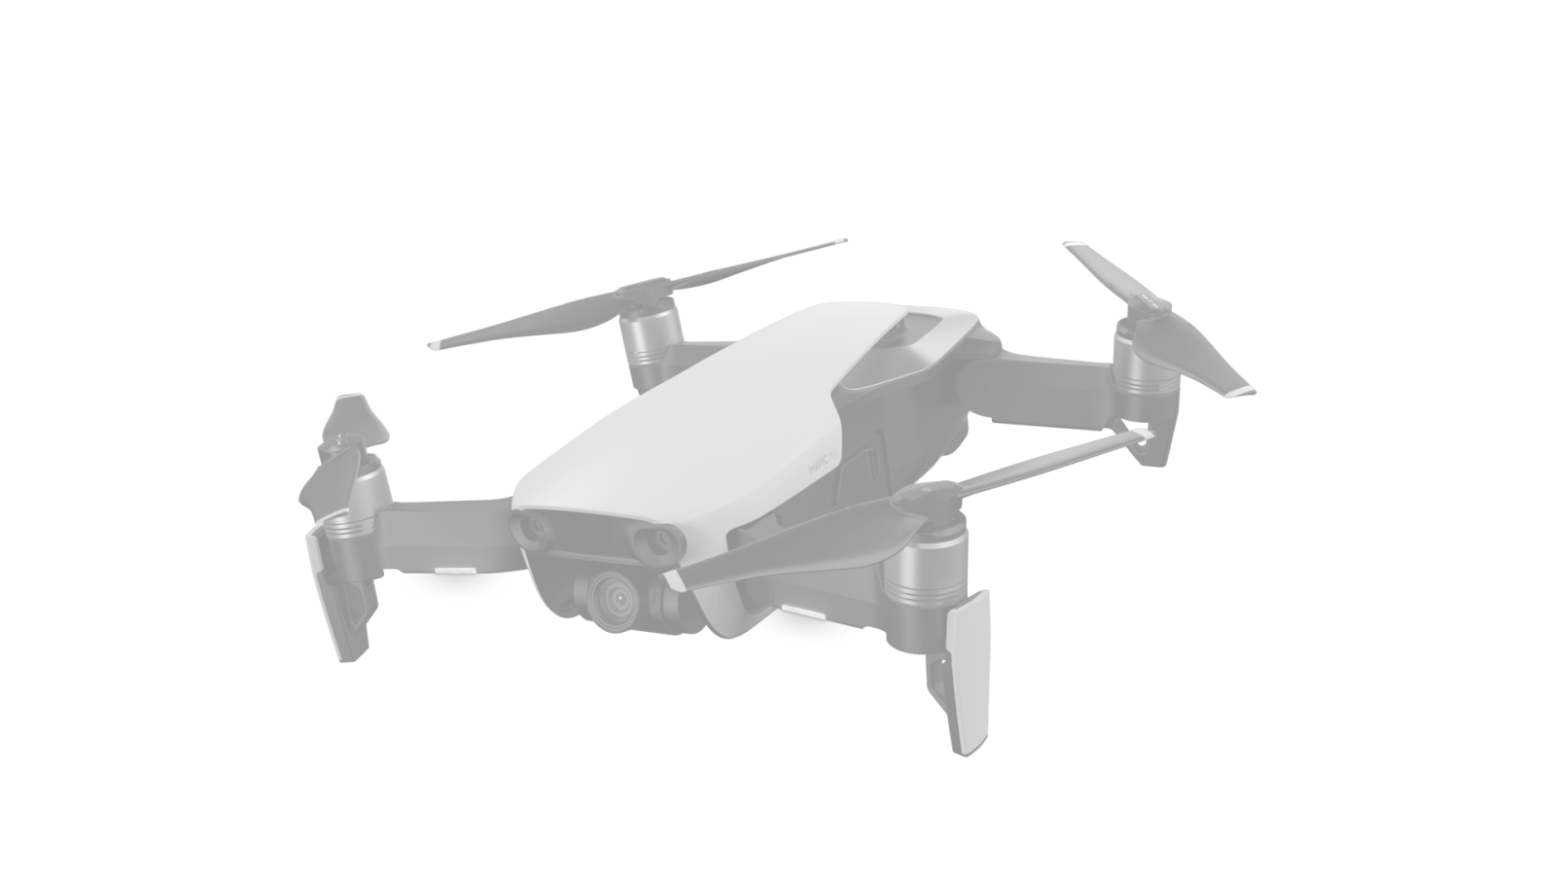
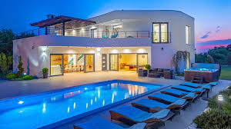
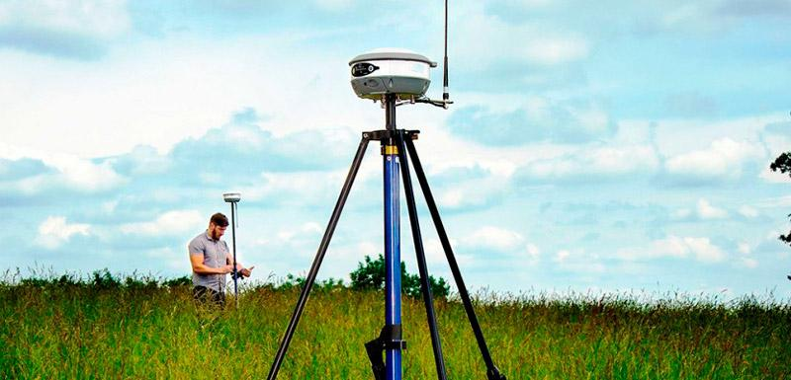
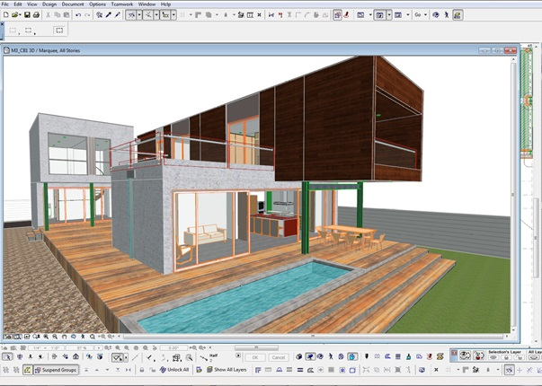
Costruzioni Ambiente Territorio
COMPETENZE
Progettazione architettonica di interni ed esterni
Esecuzione di rilievi topografici e restituzione grafica
Valutazione degli immobili
Scelta dei materiali

Slide 8
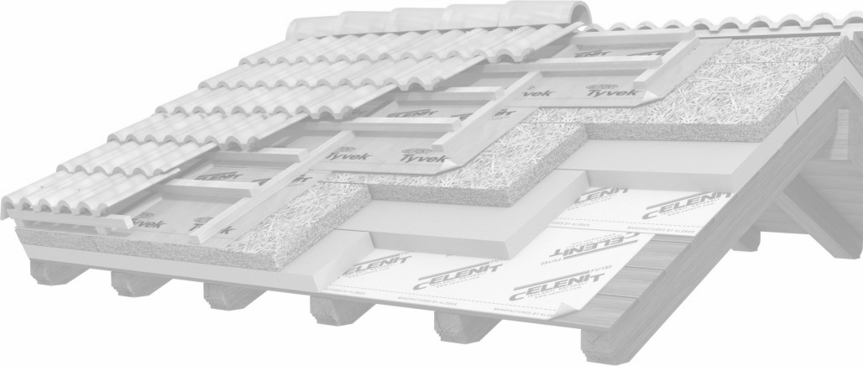
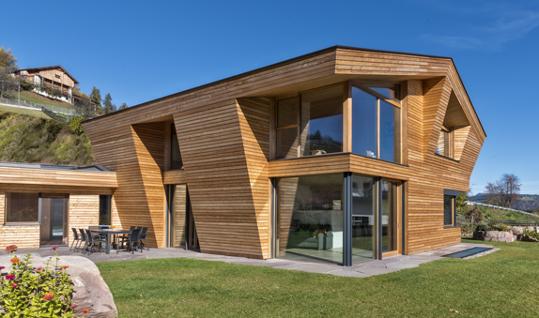
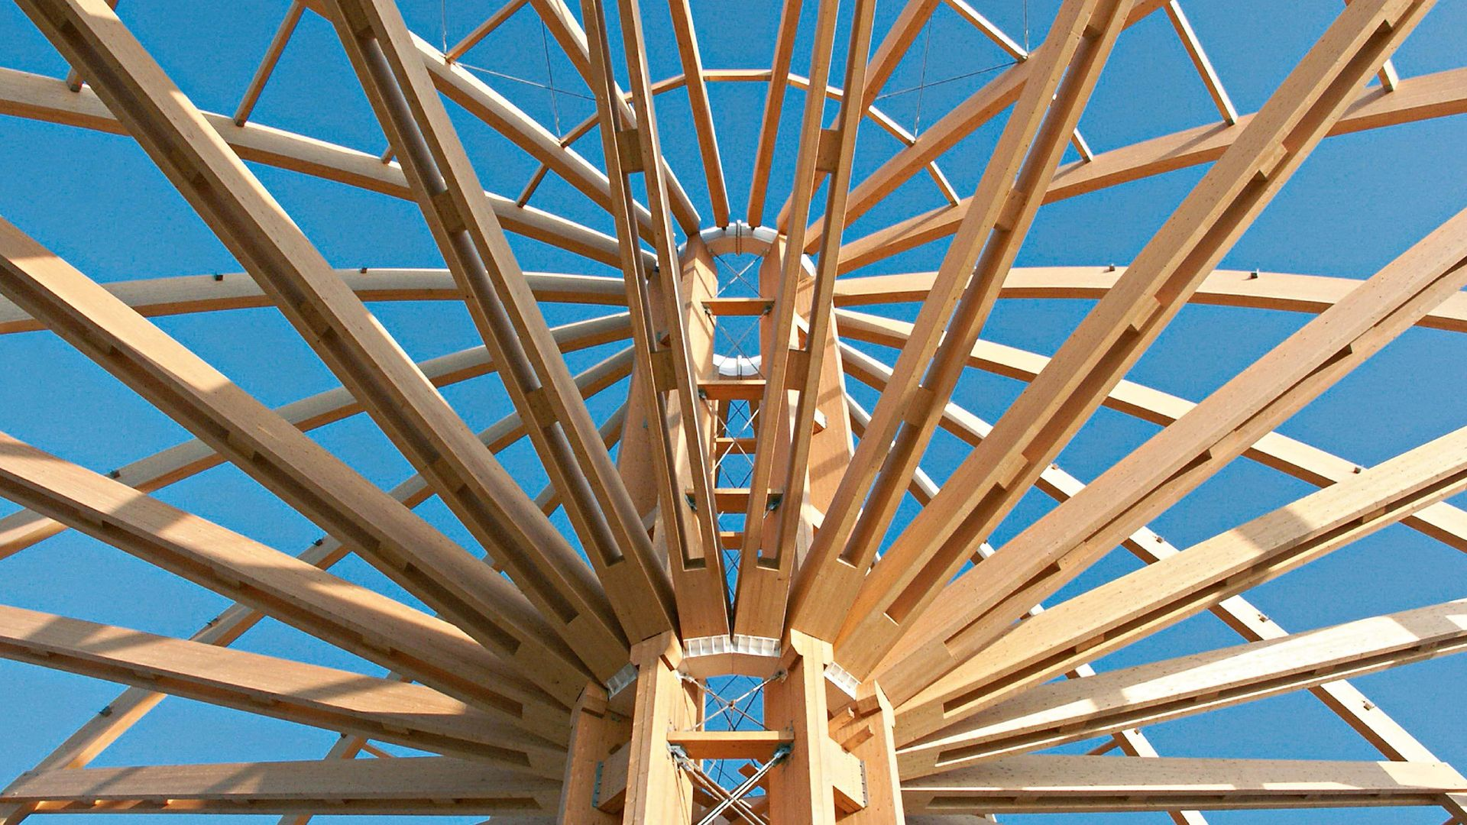
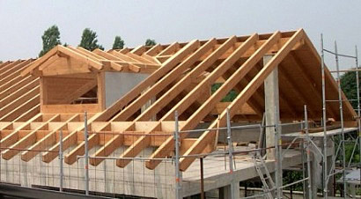
Tecnologie del legno nelle costruzioni
COMPETENZE
Progettazione secondo le tecniche della bioedilizia
Tecnologie del legno

Slide 9
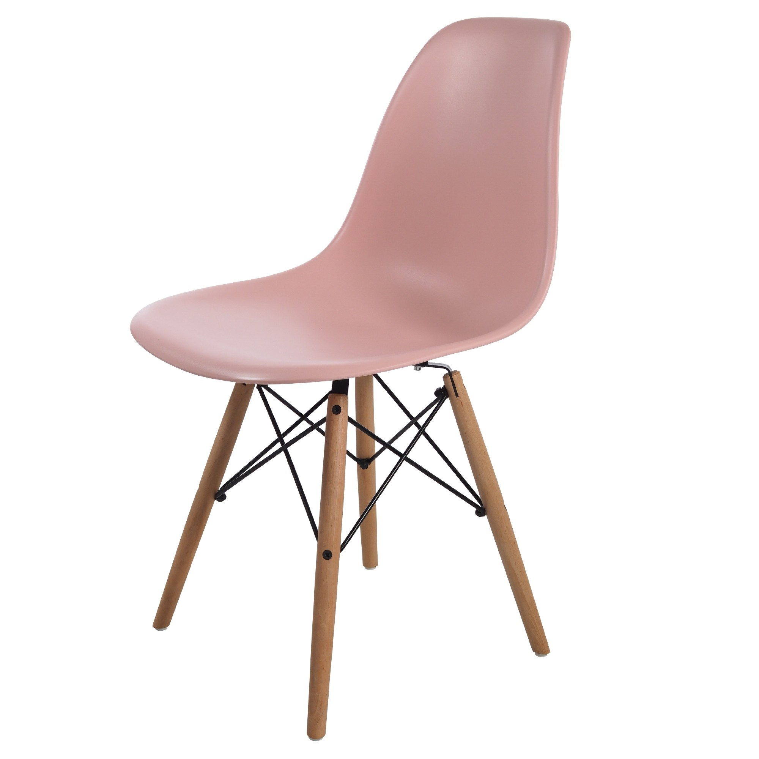
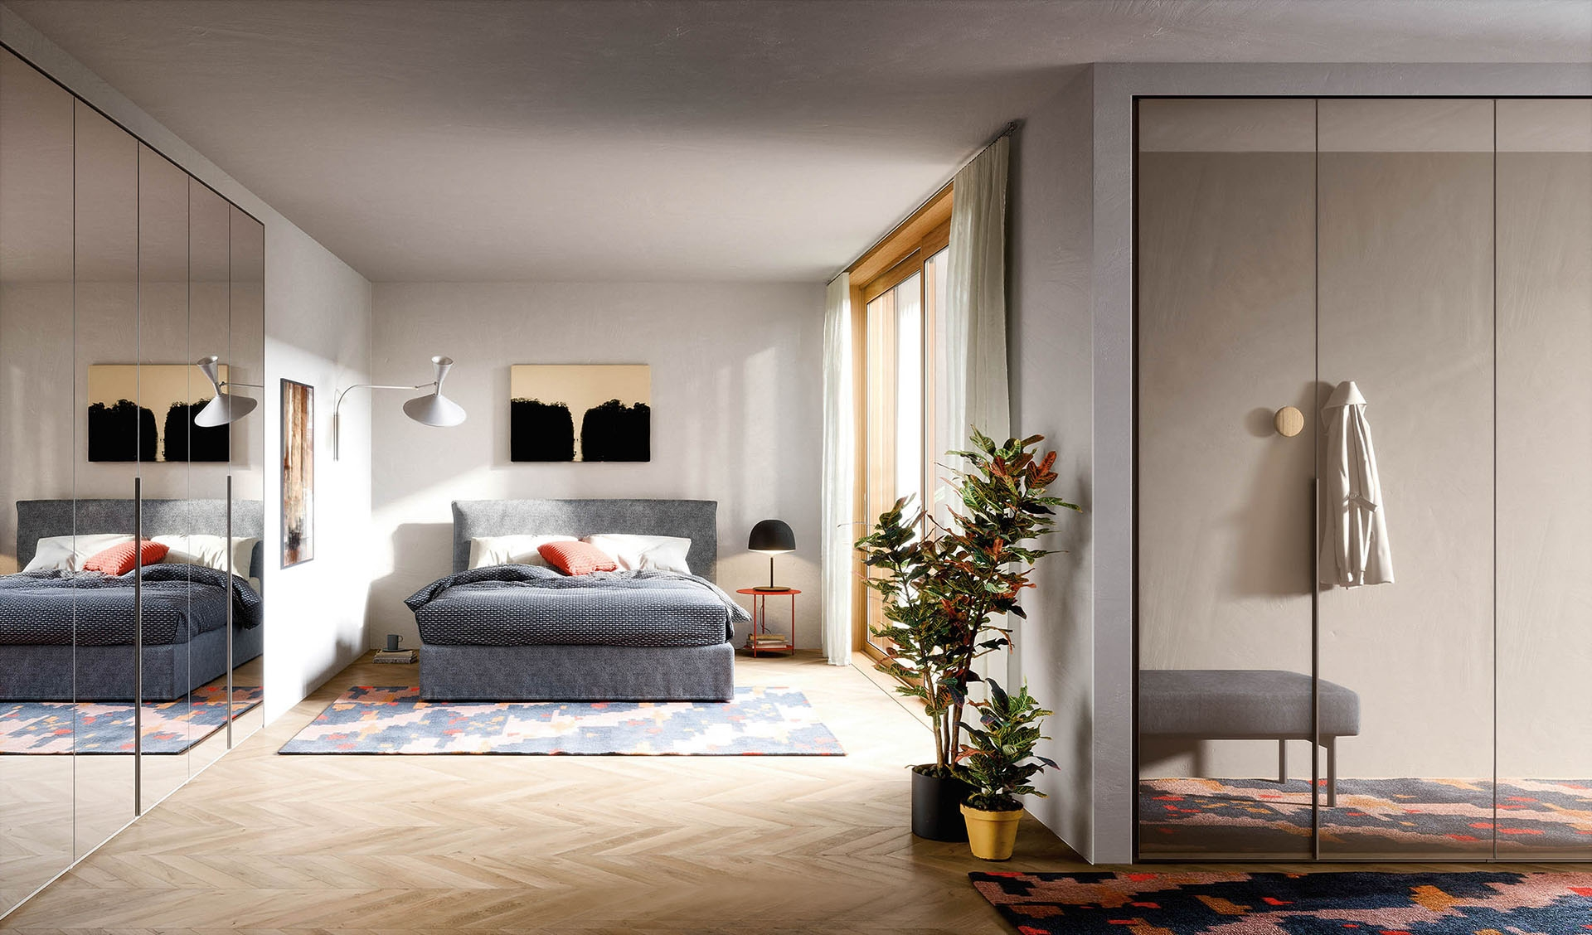
Design degli interni
COMPETENZE
elementi di arredo
interni
(attenzione agli arredi ed aspetti cromatici ed illuminotecnici)
Progettazione
Relazioni con aziende del settore

Slide 10
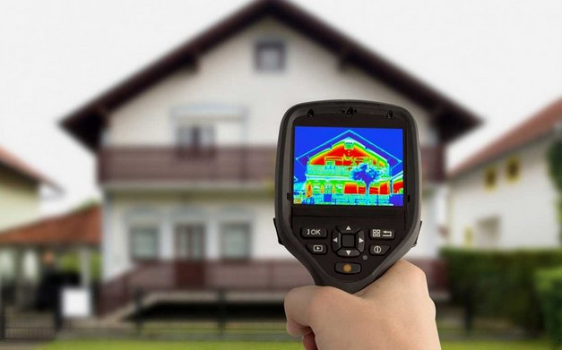
Efficienza energetica
COMPETENZE
Stima del consumo energetico di fabbricati e impianti
Redazione di certificazioni energetiche (APE)
Scelta di soluzioni, materiali e tecnologie per contenere l’uso di energia

Slide 11
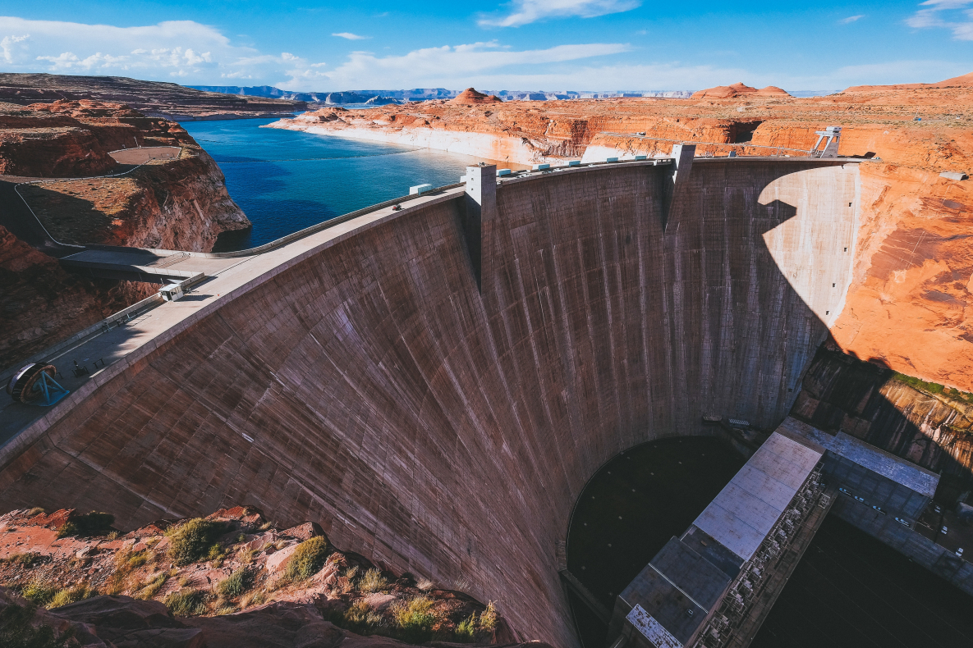
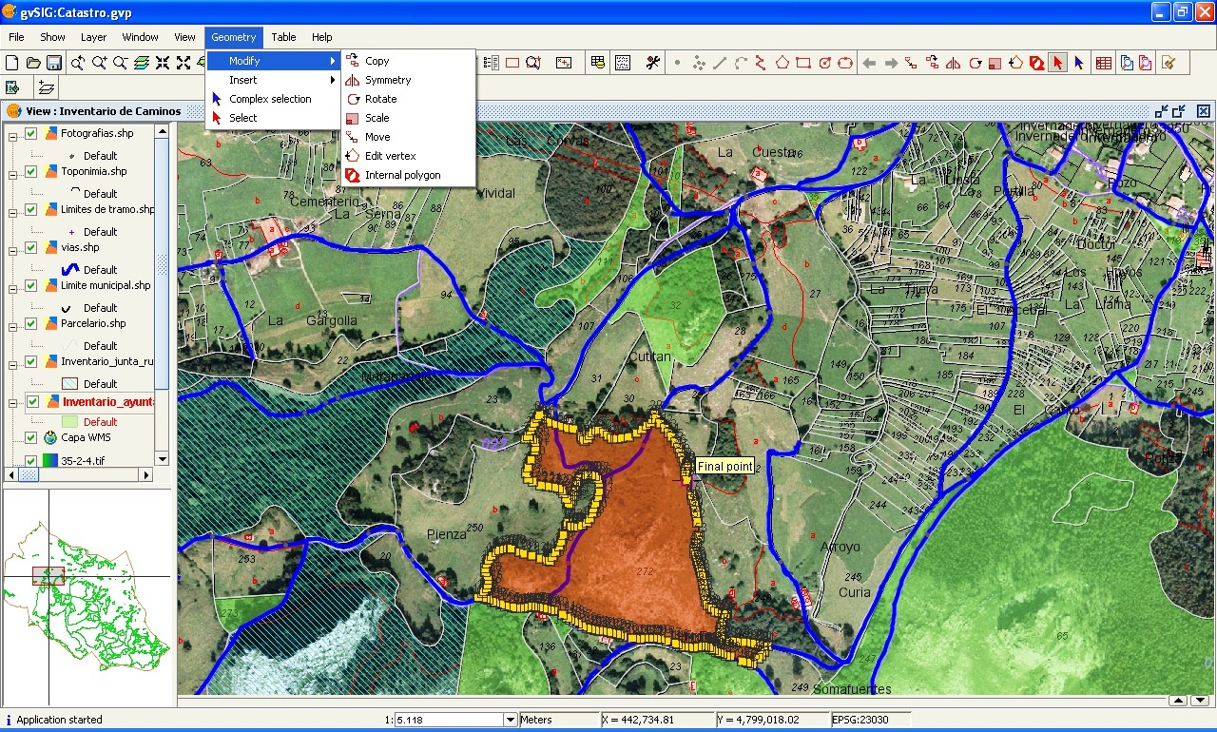
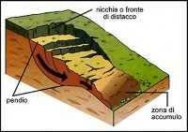
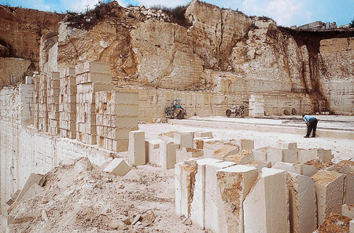
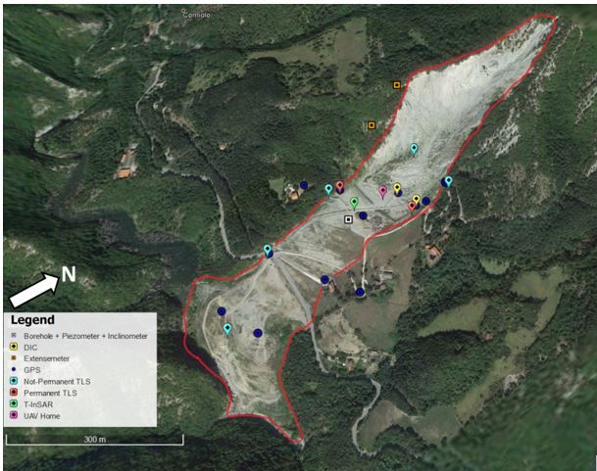
Geotecnico
COMPETENZE
Tecniche di indagine del suolo
Sistemi di valutazione della pericolosità e di monitoraggio
Adeguato sfruttamento del suolo (assistenza nelle operazioni di cavatura delle rocce)
Creazione e gestione di dati geo-cartografici attraverso tecnologie informatiche

Slide 12
Digital e Marketing
COMPETENZE
Sviluppo strategie di marketing
Uso delle tecnologie informatiche associate alla presentazione di progetti
Elaborazione di elementi di comunicazione grafica e multimediale
Progettazione, realizzazione di semplici contenuti per il web

Slide 13
E al termine del quinquennio?
UNIVERSITA’
Ingegneria
Architettura
Economia

Slide 14
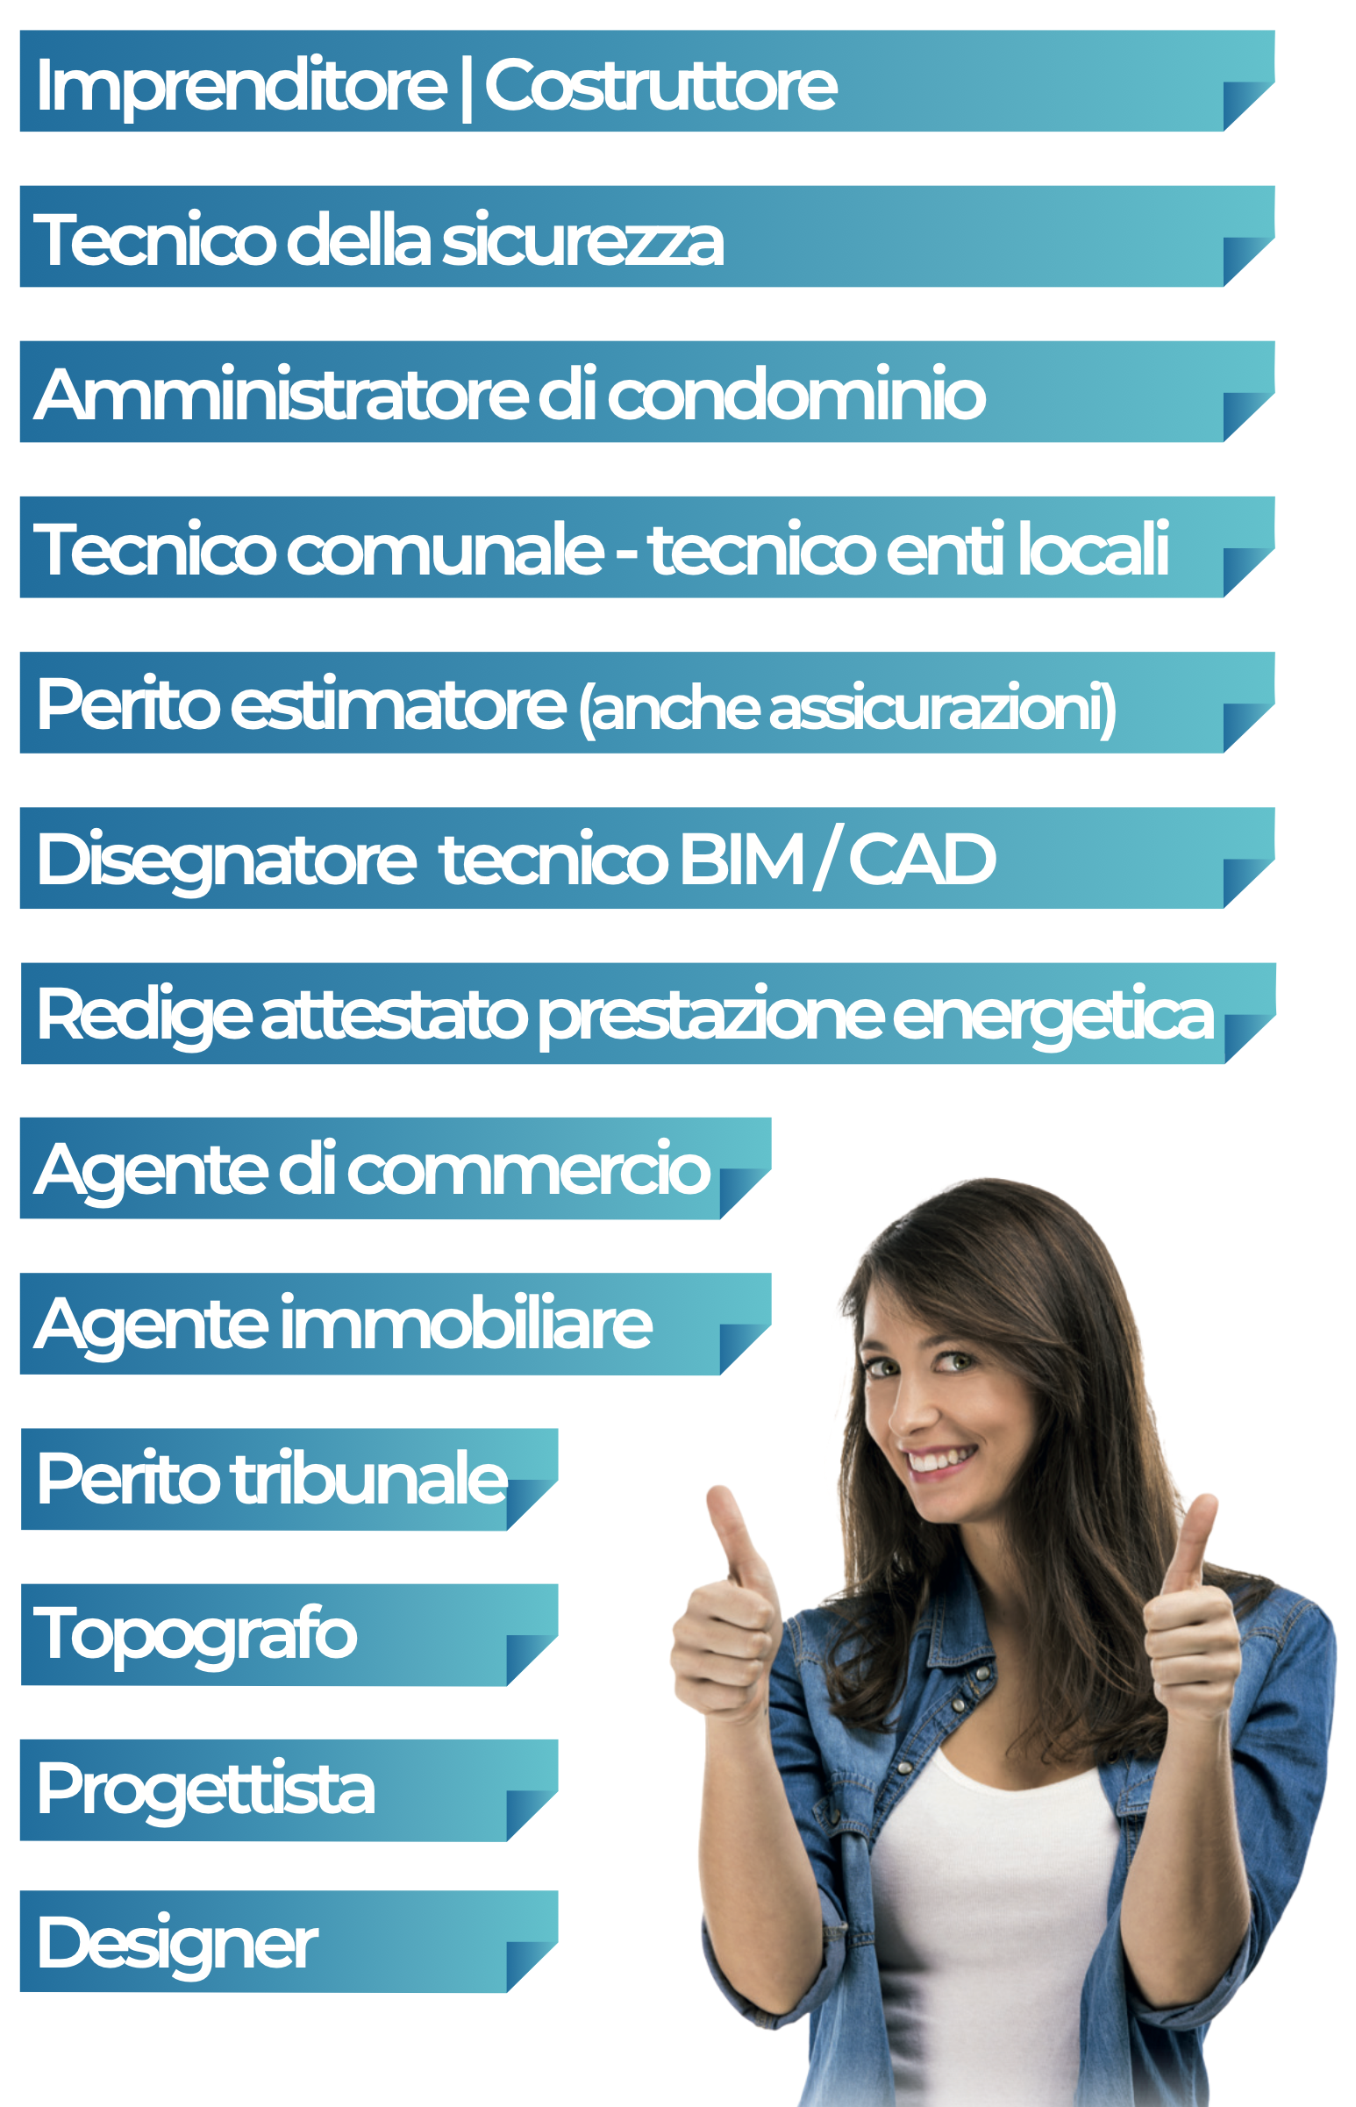
E al termine del quinquennio?
INGRESSO NEL MONDO DEL LAVORO
Libero professionista
Dipendente
Esame di abilitazione professionale
Tirocinio di 18 mesi presso uno studio tecnico
Triennio universitario
Corso biennale ITS (RED)

Slide 15
MATERIE COMUNI AGLI INDIRIZZI
DISCIPLINE | 1° BIENNIO |  | 2° BIENNIO |  | V ANNO
 | I | II | III | IV
Attività e insegnamenti generali comuni agli indirizzi del settore tecnologico
Lingua e letteratura italiana | 4 | 4 | 4 | 4 | 4
Storia | 2 | 2 | 2 | 2 | 2
Lingua inglese | 3 | 3 | 3 | 3 | 3
Scienze integrate (Scienze della Terra e Biologia) | 2 | 2 | - | -
Diritto ed economia | 2 | 2 | - | - | -
Matematica | 4 | 4 | 3 | 3 | 3
Scienze motorie e sportive | 2 | 2 | 2 | 2 | 2
Religione cattolica o attività alternative | 1 | 1 | 1 | 1 | 1
Scienze integrate (Fisica) | 3 (1) | 3 (1) | - | - | -
Scienze integrate (Chimica) | 3 (1) | 3 (1) | - | - | -
Geografia generale ed economica | 1 | - | - | - | -
Tecnologia e Tecniche di Rappresentazione Grafica | 3 (1) | 3 (1) | - | - | -
Tecnologie Informatiche | 3 (2) | - | - | - | -
Scienze e Tecnologie Applicate | - | 3 | - | - | -
Complementi di matematica | - | - | 1 | 1 | -

Slide 16
MATERIE DI INDIRIZZO CAT
DISCIPLINE
 | III | IV | V
GESTIONE CANTIERE E SICUREZA AMBIENTE DI LAVORO | 2 | 2 | 2
PROGETTAZIONE COSTRUZIONE E IMPIANTI | 7 | 6 | 7
TOPOGRAFIA | 4 | 4 | 4
GEOPEDOLOGIA, ECONOMIA ED ESTIMO | 3 | 4 | 4

Slide 17
MATERIE DI INDIRIZZO EFFICIENZA ENERGETICA
DISCIPLINE
 | III | IV | V
GESTIONE CANTIERE E SICUREZA AMBIENTE DI LAVORO | 2 | 2 | 2
PROGETTAZIONE COSTRUZIONE E IMPIANTI | 6 | 5 | 5
TOPOGRAFIA | 3 | 3 | 4
GEOPEDOLOGIA, ECONOMIA ED ESTIMO | 3 | 4 | 4
MATERIALI ISOLANTI | 2 | - | -
IMPIANTI ENERGETICI | - | 2 | -
EFFICIENTZA ENERGETICA E PROGETTAZIONE | - | - | 2

Slide 18
MATERIE DI INDIRIZZO ITERIOR DESIGN
DISCIPLINE
 | III | IV | V
GESTIONE CANTIERE E SICUREZA AMBIENTE DI LAVORO | 2 | 2 | 2
PROGETTAZIONE COSTRUZIONE E IMPIANTI | 6 | 5 | 5
TOPOGRAFIA | 3 | 3 | 4
GEOPEDOLOGIA, ECONOMIA ED ESTIMO | 3 | 4 | 4
STORIA DEL DESIGN | 2 | - | -
PROGETTAZIONE D’INTERNI | - | 2 | 2

Slide 19
MATERIE DI INDIRIZZO DIGITAL E MARKETING
DISCIPLINE
 | III | IV | V
GESTIONE CANTIERE E SICUREZA AMBIENTE DI LAVORO | 2 | 2 | 2
PROGETTAZIONE COSTRUZIONE E IMPIANTI | 6 | 5 | 5
TOPOGRAFIA | 3 | 3 | 4
GEOPEDOLOGIA, ECONOMIA ED ESTIMO | 2 | 3 | 3
TEORIA DELLA COMUNICAZIONE | 1 | 1 | 1
STRATEGIE DI MARKETING E TECCNICHE DI VENDITA | 1 | 1 | 1
GRAFICA PUBBLICITARIA E DIGITALE | 2 | 2 | 2

Slide 20
MATERIE DI INDIRIZZO TECNOLOGIE DEL LEGNO NELLE COSTRUZIONI
DISCIPLINE
 | III | IV | V
GESTIONE CANTIERE E SICUREZA AMBIENTE DI LAVORO | 2 | 2 | 2
PROGETTAZIONE COSTRUZIONE E IMPIANTI | 4 | 3 | 4
TOPOGRAFIA | 3 | 4 | 3
GEOPEDOLOGIA, ECONOMIA ED ESTIMO | 3 | 3 | 3
TECNOLOGIE DEL LEGNO NELLE COSTRUZIONI | 4 | 4 | 5

Slide 21
MATERIE DI INDIRIZZO GEOTECNICO
DISCIPLINE
 | III | IV | V
GESTIONE CANTIERE E SICUREZA AMBIENTE DI LAVORO | 2 | 2 | 2
GEOLOGIA E GEOLOGIA APPLICATA | 5 | 5 | 5
TOPOGRAFIA E COSTRUZIONI | 3 | 3 | 4
TECNOLOGIA PER LA GESTIONE DEL TERRITORIO E DELL’AMBIENTE | 6 | 6 | 6

Slide 22
ATTIVITÀ DI RECUPERO
SPORTELLI HELP attivi durante l’anno e da concordare con l’insegnante
CORSI DI RECUPERO al termine del secondo periodo

Slide 23
PROGETTI CURRICOLARI ED EXTRACURRICOLARI
CLASSI | PROGETTO | PARTNERS
Tutte | CANGRANDE SOSTENIBILE | COMUNE DI VERONA, ASLL
Titte | IL QUOTIDIANO IN CLASSE
Biennio | AUTOSTIMA E RELAZIONE | Operatori AULSS 9
Quinte CAT | TECNICO CAT | Collegio dei Geometri

Slide 24
PROGETTI CURRICOLARI ED EXTRACURRICOLARI
CLASSI | PROGETTO | PARTNERS
Biennio | OLIMPIADI DELLA MATEMATICA
Tutte | FESTIVAL DELLA LETTERATURA
Triennio CAT | LABORATORIO SOLLECITAZIONI
Triennio CAT | VERSO LA PROFESSIONE DEL TOPOGRAFO

Slide 25
PROGETTI CURRICOLARI ED EXTRACURRICOLARI
CLASSI | PROGETTO | PARTNERS
Triennio CAT | DOCFA | Agenzia del Territorio della Provincia di Verona Collegio Geometri di Verona
Tutte | Adige via acqua Passo Resia
Tutte | Cangrande START APP. 4.0
Biennio | STEAM@ITSCANGRANDE
Tutte | CANGRANDELIFE

Slide 26
PROGETTI CURRICOLARI ED EXTRACURRICOLARI
CLASSI | PROGETTO | PARTNERS
Tutte | CANGRANDE PLAYS MUSIC 4.0
Tutte | CANGRANDE IN PODCAST
Triennio CAT | STRUMENTI PER PROGETTARE: LA FOTOGRAFIA
Tutte | TEATRO
Tutte | CANGRANDE PALYS CHEES

Slide 27
PROGETTI EXTRACURRICOLARI
CLASSI | PROGETTO | PARTNERS
Triennio CAT | AUTOCAD ARCHICAD REVIT | Certificazione rilasciata da Autodesk e Graphisoft
Tutte | ICDL (International Certification of Digital Literacy) | Certificazione riconosciuta a livello europeo nelle T.I.C.
Tutte | CERTIFICAZIONI LINGUA INGLESE | Certificazione rilasciata da Enti Accreditati
Triennio CAT | NUOVE TECNOLOGIE RILIEVO ARCHITETTONICO

Slide 28
INCONTRO ON-LINE DEDICATO ALLE ESIGENZE SPECIALI
LUNEDI 12 DICEMBRE DALLE 18:30 https://meet.google.com/aft-nxwm-wmr
LUNEDI 20 GENNAIO DALLE 18:30 https://meet.google.com/dcw-yvmf-cnh

Slide 29
HAI DUBBI??
ALZA LA MANO
FAI LA TUA DOMANDA!!

Slide 30
CI VEDIAMO PRESTO

